Slide 1
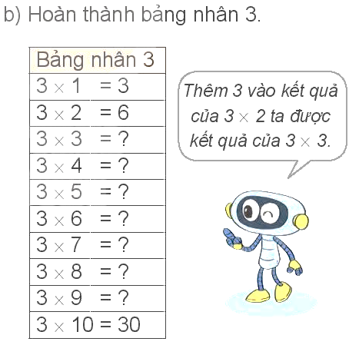
BẢNG NHÂN 3, BẢNG CHIA 3
Mỗi xe xích lô có 3 bánh xe. Hỏi 4 xe xích lô có bao nhiêu bánh?
9
12
3 x 4 = ?
15
18
3 + 3 + 3 + 3 = 12
21
24
3 x 4 = 12
27

Slide 2

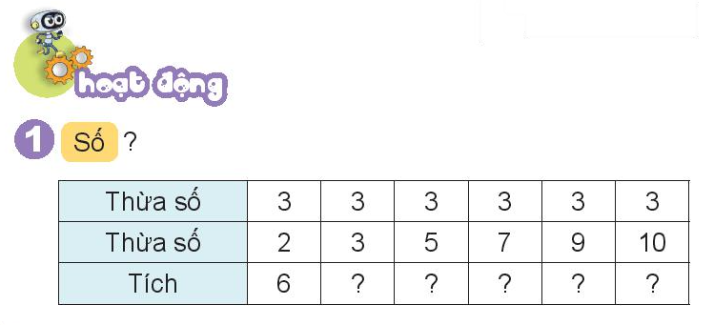

Để tìm tích ta lấy thừa số nhân với thừa số.

Slide 3

Để tìm tích ta lấy thừa số nhân với thừa số.
9
15
21
27
30

Slide 4

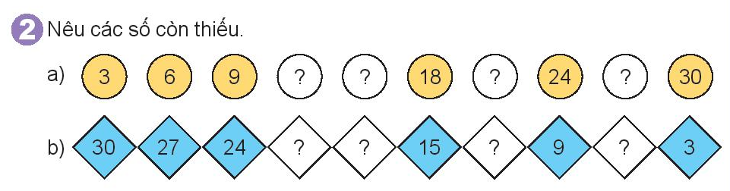
Đếm thêm 3 đơn vị hoặc đếm lùi 3 đơn vị rồi viết số còn thiếu vào ô trống.

Slide 5
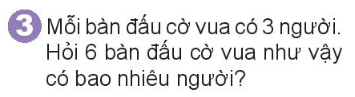

Bài giải
6 bàn đấu cờ vua như vậy có số người là:
3 x 6 = 18 (người)
Đáp số: 18 người

